Slide 1

乃易扶
信任重建有限公司

Slide 2
NaieeV
重建信任
重建信任通常指在信息系统或网络中，修复或重新建立因某些原因丧失或削弱的信任关系。零知识证明（Zero-Knowledge Proof，ZKP）能够帮助重建信任，主要是通过实现数据隐私保护和验证无误性，允许信息的持有者在不泄露数据内容的情况下，向验证者证明某一特定声明的真实性。

Slide 3
资产证明
证明某主体真实持有某资产或者金额数据区间
匿名投票
匿名条件下的身份认证，并且进行安全的选择性操作
数据共享
数据的安全交换、传输或协作使用，同时保护数据隐私
零知识证明的应用场景
身份验证、访问控制、隐私保护、黑盒交易、可验证计算

Slide 4
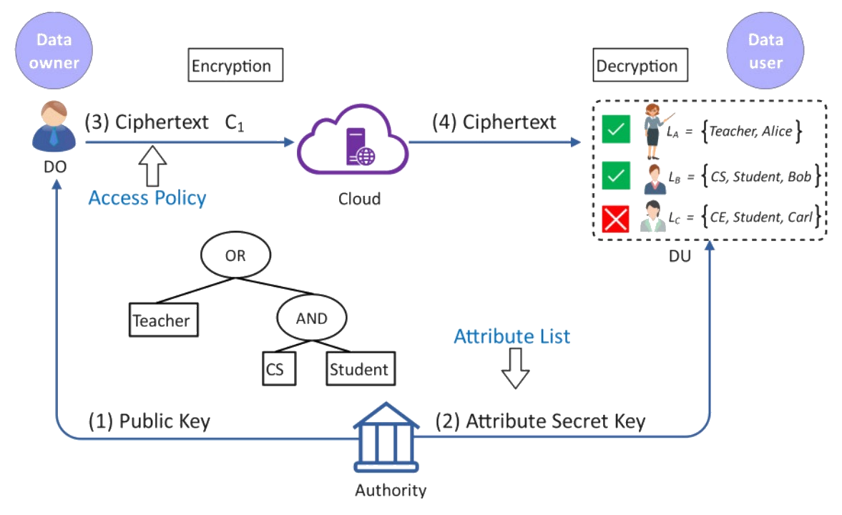
Attribute-Based Encryption

Slide 5
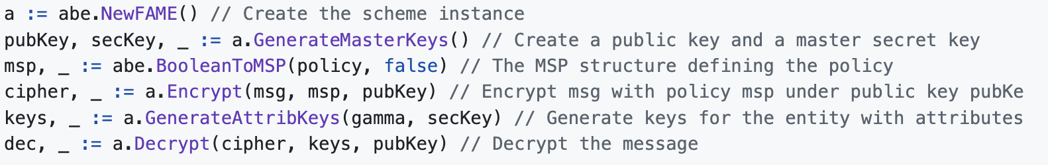
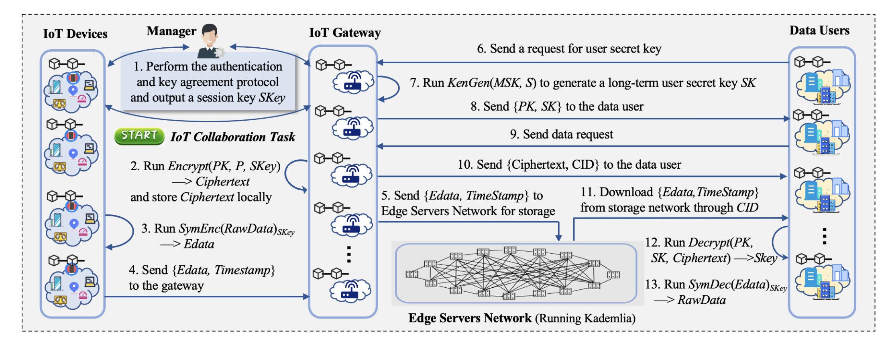
Attribute-Based Encryption

Slide 6
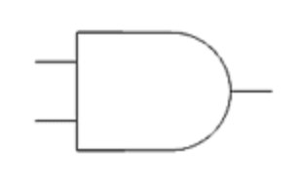
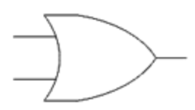


ABE重构重建信任
穿皮鞋不带手表的特朗普
穿皮鞋带手表的马斯克
不穿皮鞋不带手表的我

Slide 7
ABE重构重建信任
资产证明
根据属性区分在本地验证
匿名投票
使用属性完成身份验证
数据共享
细粒度的访问控制，反向的隐私数据审核

Slide 8
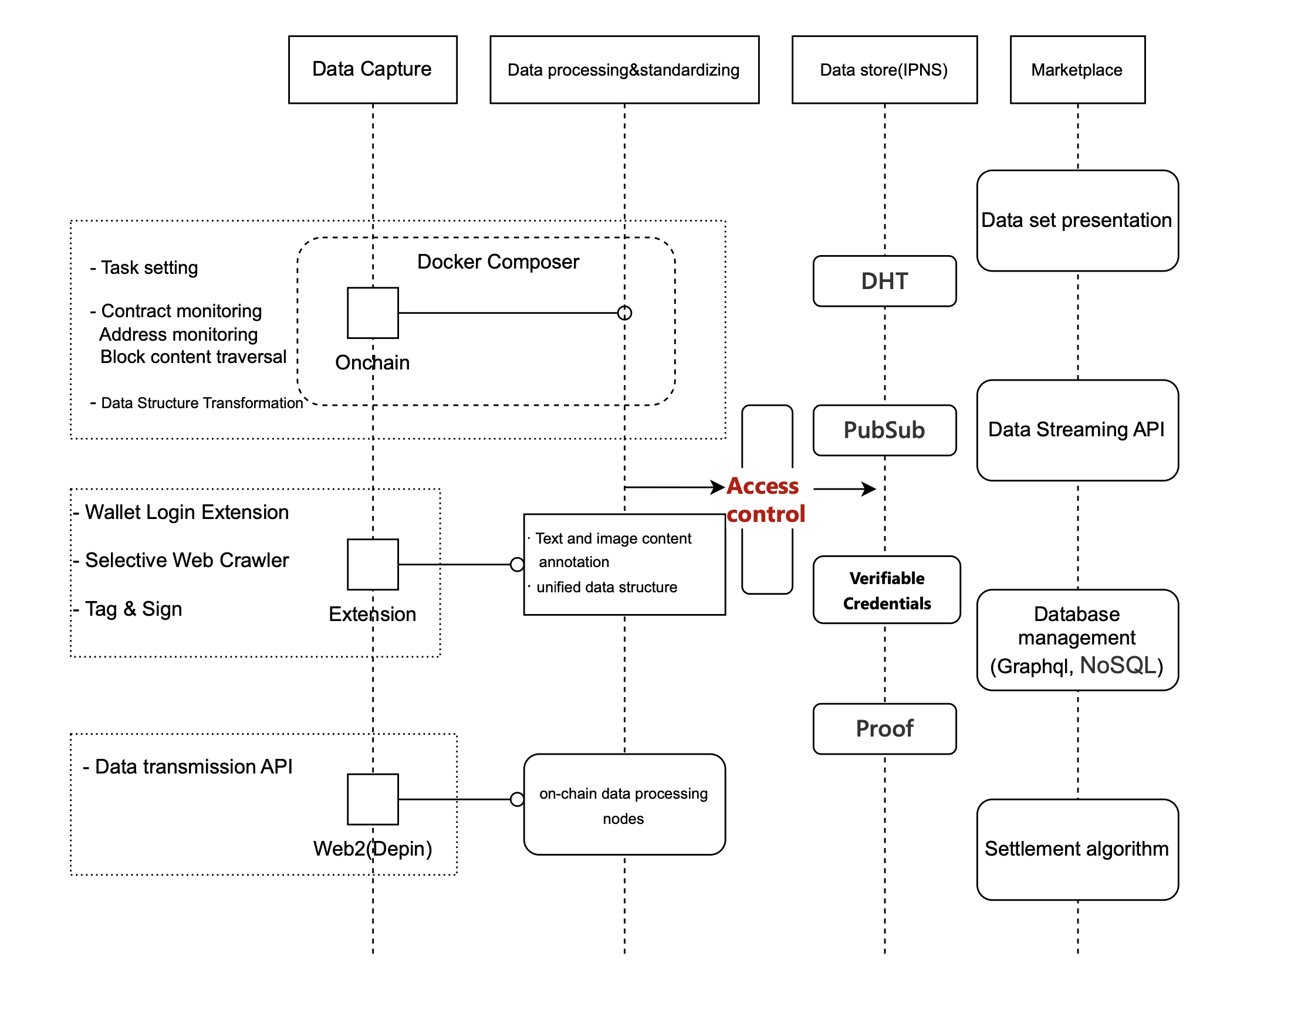
流数据分析

Slide 9
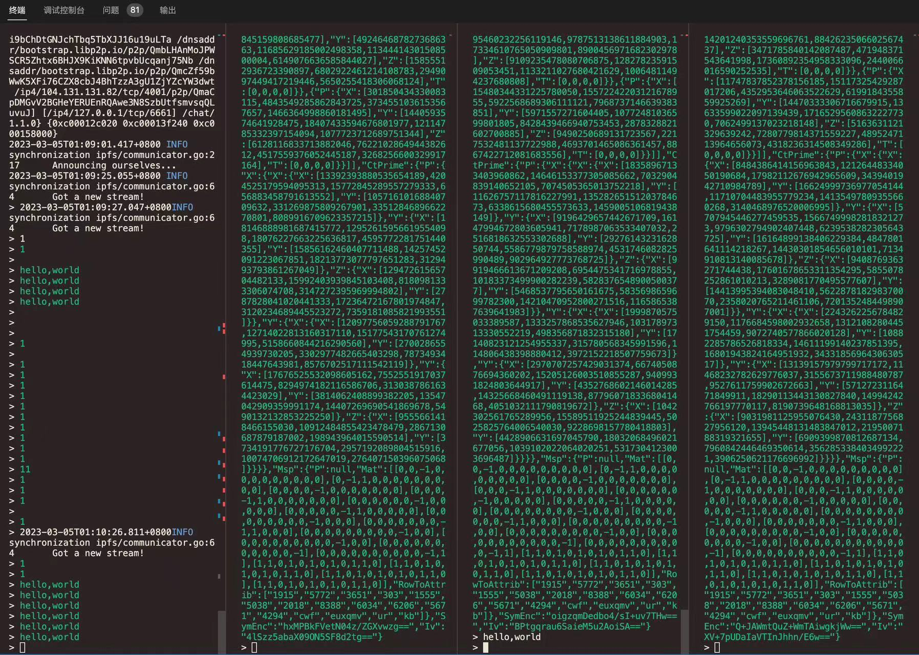
成果

Slide 10
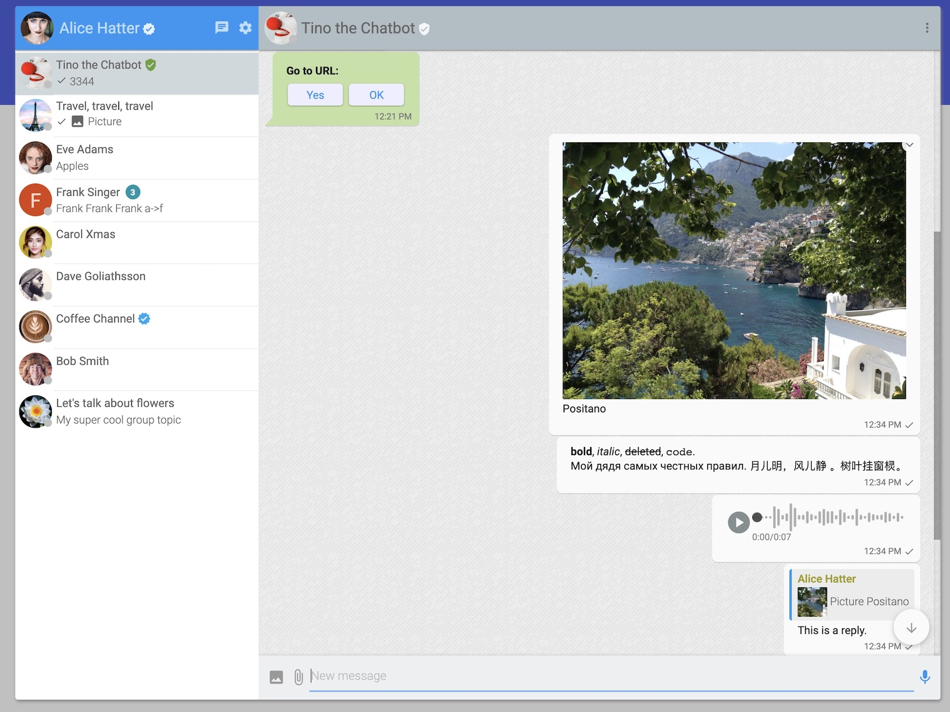
本来要做的

Slide 11
一些已经做了的
G. Cheng et al., "A Lightweight Authentication-Driven Trusted Management Framework for IoT Collaboration," in IEEE Transactions on Services Computing, vol. 17, no. 3, pp. 747-760, May-June 2024, doi: 10.1109/TSC.2023.3349305.
keywords: {Internet of Things;Authentication;Collaboration;Security;Access control;Task analysis;Memory;Access control;data storage;IoT collaboration;lightweight authentication;trusted management},
G. Cheng et al., "Conditional Privacy-Preserving Multi-Domain Authentication and Pseudonym Management for 6G-Enabled IoV," in IEEE Transactions on Information Forensics and Security, doi: 10.1109/TIFS.2023.3314211.
keywords: {Authentication;Security;Privacy;6G mobile communication;Blockchains;Costs;Vehicle-to-everything;Internet of Vehicles;authentication;conditional privacy preservation;identity-based signature;pseudonym management;Merkle tree},

Slide 12
乃易数智
项目背景
在慢性病患者、亚健康群体的增多，以及老龄化和弱势群体日益受到关注的背景下，大健康产品消费不断升温，AI健康管理需求市场快速扩张，可穿戴设备从单一应用场景转向更丰富的健康护理场景。区块链的出现使得数据可以在不可信的环境下进行协作，目前最收关注的数据可信性解决方案就是零知识证明。

Slide 13
项目背景 健康与老龄化
乃易数智
9万亿
大健康产品消费不断升温
2024中国大健康产业总收入规模将达到9万亿元，健康消费正在从“选择性消费”向“健康刚需”方向演变
20%
中国老龄化人口超2.2亿
2.2亿
预计2030年左右老龄化占比20%
934.7亿
12.5%
19.7%
国内智能市场规模已达934.7亿
智能可穿载设备市场规模有望在 2036 年底达到 5287 亿7美元、在2024-2036 年以 19.7% 的复合年增长率增长。

Slide 14
项目背景 政策发展
乃易数智
《“健康中国2030”规划纲要》成为中国大健康产业发展的重要引擎
2021.09《关于印发“十四五”全民健康信息化规划的通知》增强信息技术在医疗健康领域的应用，推动医疗大数据、电子病历等信息化建设，提升数据安全保障水平。
2016
2018
2021
2021
2022
2022.07《关于加快场景创新以人工智能高水平应用促进经济高质量发展的指导意见》在城市管理、交通治理、生态环保、医疗健康、教育、养老等领域持续挖掘人工智能应用场景机会，开展智能社会场景应用示范
2019.04《关于推动养老服务发展的意见》以促进养老服务与医疗健康融合发展为目标，加强智慧健康养老设施建设，提高养老服务水平。
2018.04《关于促进“互联网+医疗健康”发展的意见》鼓励医疗卫生机构与互联网企业合作，加强区域医疗卫生信息资源整合；鼓励利用可穿戴设备获取生命体征数据

Slide 15
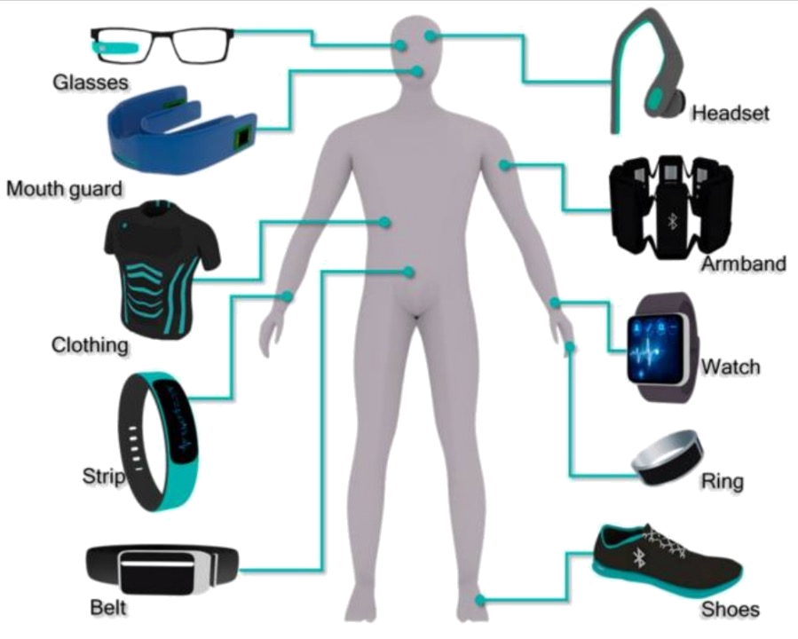
项目背景 可穿戴设备
乃易数智
2023年全球智能用户可穿戴设备市场销售额达到了257亿美元，预计2030年将达到674.6亿美元，年复合增长率（CAGR）为15.0%（2024-2030）。
2017-2023年我国消费级智能可穿戴设备行业市场规模由212.6亿元增长至934.7亿元，年复合增长率为28%。
可穿戴设备是指可以直接穿戴在人体上，具备计算、感知和通信功能的电子设备。它们通过集成的传感器、微处理器和通信模块，能够实时采集用户的生理或环境数据，并提供个性化的反馈或功能，涵盖健康监测、健身追踪、通讯、娱乐、增强现实（AR）、虚拟现实（VR）等多个应用领域。

Slide 16
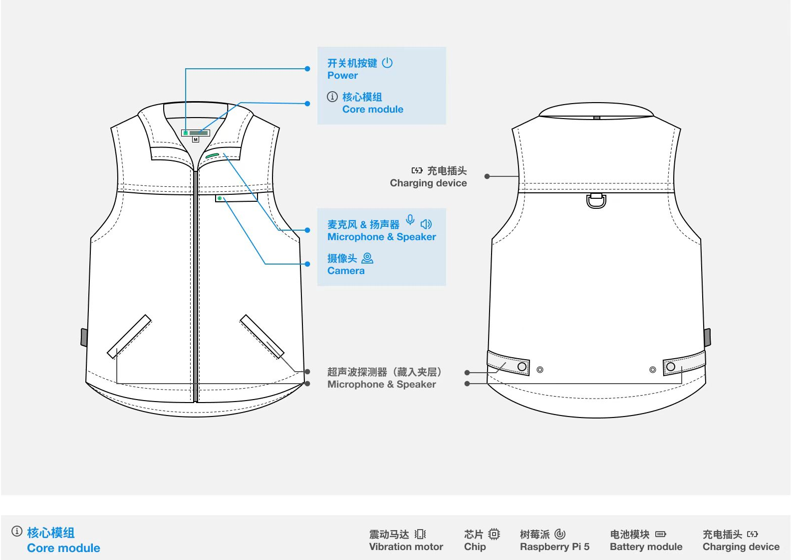
智能背心
乃易数智

Slide 17
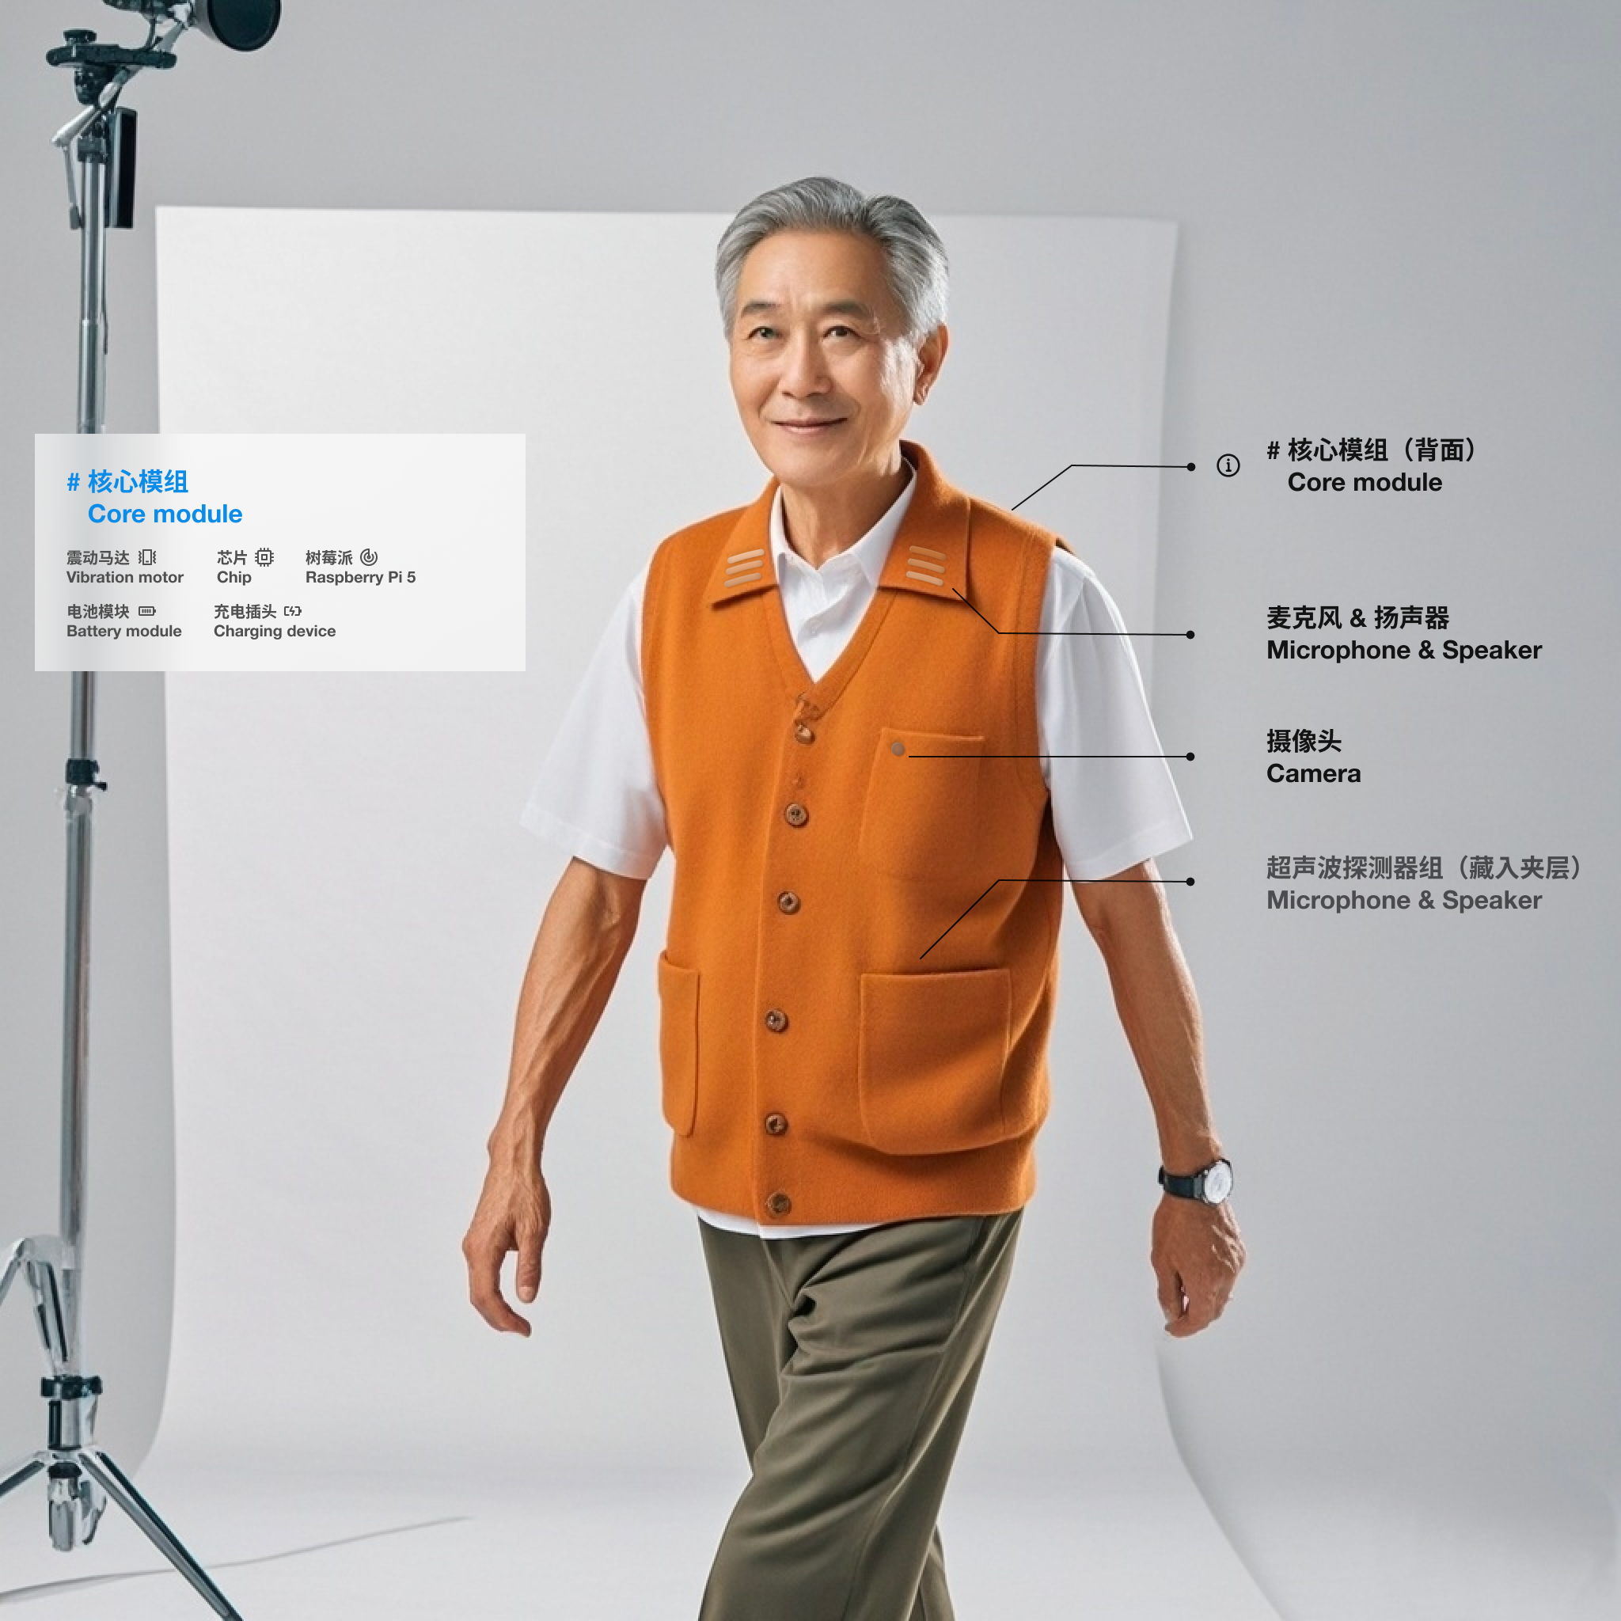
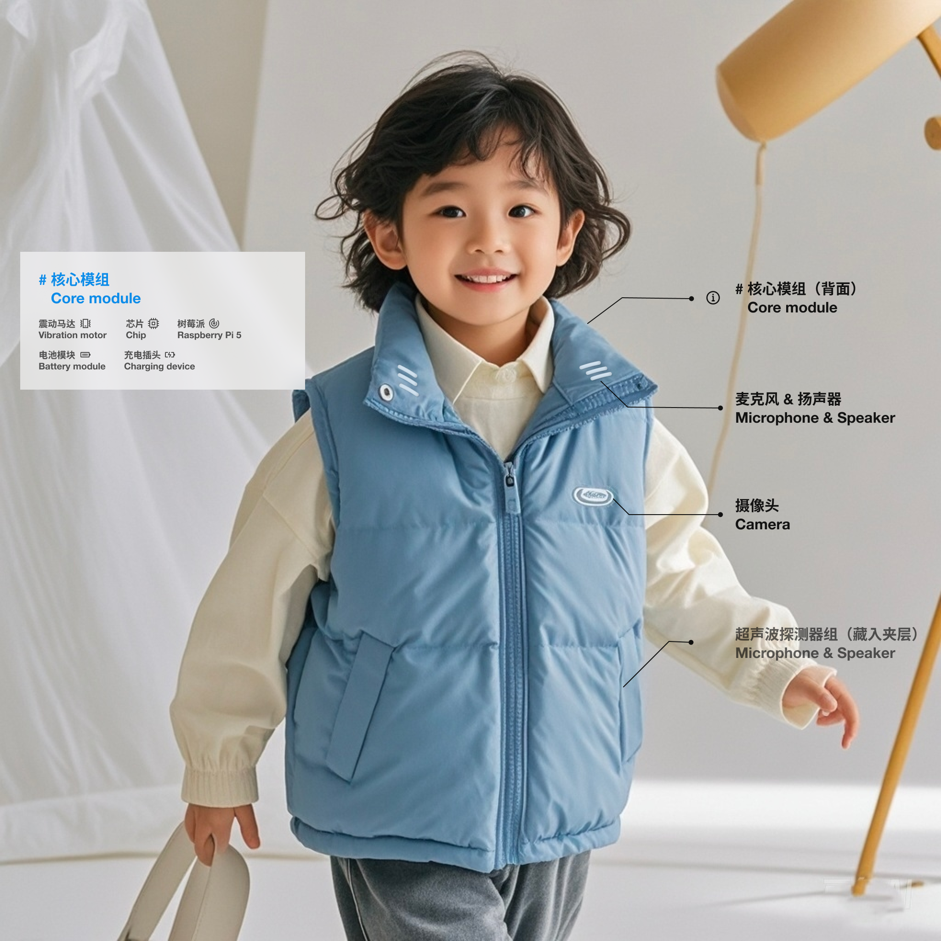
智能背心

Slide 18
感谢您的观看

